Slide 1
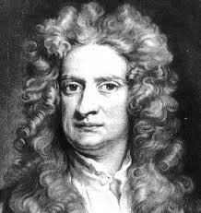
ISAAC NEWTON
Izradila:Lucija Petričević 7.D

Slide 2
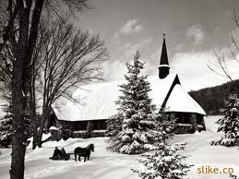
Djetinjstvo i školovanje
Isaac Newton se zapravo rodio na Božić, 25. prosinca 1642.
Još dok je pohađao osnovnu školu, Isaacov je ujak William Esconty uočio kako njegov nećak nije običan dječak već da posjeduje nesumnjive crte izuzetne nadarenosti
Umjesto da s vršnjacima uživa u dječjim nepodopštinama, mali je Isaac konstruirao mehaničke lutke, fenjere kojima je plašio praznovjerne seljake, drveni sat koji se sam navijao, mlin kojega je pokretao miš te još mnogo toga

Slide 3
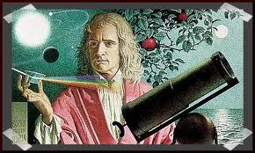
Srednju školu Newton je završio u gradiću Grenthemu
Zatim se, po preporuci svoga ujaka, upisuje na sveučilište Cambridge kao najsiromašniji student

Slide 4
Alkemija i filozofija
Nije se zadovoljavao samo objašnjavanjem ustrojstva svijeta jer je priznavao vrhovnog tvorca na svoj protestantski način, kao strastveni teolog i pisac mnogih teoloških rasprava u kojima je iskušavao svoju logiku, na pitanjima bez ikakvog značaja za znanost, pa i samu teologiju danas
Za sve je tražio logična objašnjenja u eksperimentu
Newtonova tajanstvenost, šutnja i strpljiv rad mogli su imati i kobne posljedice po njegov život, kada se 1690. godine zapalio njegov radni kabinet. U požaru koji je, čini se, izazvala mačka oborivši svijeću izgorjeli su neki njegovi rukopisi, među kojima su bili radovi vezani uzkemiju, knjiga o prelamanju svjetlosti, ogledi kojima se bavio 20 godina i drugo; ogroman empirijski materijal kakav nije bilo moguće više prikupiti

Slide 5
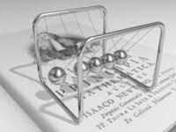
Počasti koje su mu iskazivane nije doživio nijedan Englez prije njega. No, usprkos cijeloj toj slavi, Newton je bio skroman
U pismu Robertu Hookeu rekao je (dok je govorio o Descartesu koji je preminuo malo prije njegova rođenja): "Ako sam i vidio dalje od drugih, to je zato što sam stajao na ramenima divova.“
Time je mislio kako su za njegov rad zapravo većinom zaslužni veliki znanstvenici prije njega
Animacija njihala,ispod kojeg se nalazi kopija Newtonove knjige

Slide 6
Starost i smrt
Newton je u svojoj 54. godini postao upravitelj kovnice novca, a taj je položaj u ono vrijeme bio znak izuzetnoga društvenog statusa
Doživio je 84 godina, uglavnom u dobrom zdravlju
Izgubio je samo jedan zub, od napornog gledanja u sunce oslabio mu je vid, a kosa mu je rano osijedila, iako je ostala bujna do posljednjih dana
Preminuo je u Londonu. Iza Newtona su ostale brojne, još poptuno neistražene bilježnice s tisućama kemijskih recepata

Slide 7
Najvažniji izumi,djela i otkrića
Isaac Newton prvi je shvatio gravitacijsku silu
Pošto je 1666. vidio kako jabuka pada na tlo, pitao se je li sila koje utječe na predmete što padaju ista koja zadržava Mjesec u njegovoj putanji
Ustvrdio je da zakon o gravitaciji vrijedi u cijelome svemiru
Newton je također unaprijedio poznate zakone gibanja i otkrio da je bijelo svjetlo sastavljeno od boja spektra (duginih boja)
ewton je također unaprijedio poznate zakone gibanja i otkrio da je bijelo svjetlo sastavljeno od boja spektra (duginih boja)

Slide 8
Godine 1687. Newton je napisao Philosophiae Naturalis Principia Mathematica (Matematička načela prirodne filozofije)
To je djelo izmijenilo pogled na svijet, a mnogi znanstvenici citirali su ga kao Bibliju
U njemu je Newton ujedinio istraživanja Galilea Galileja i Johannesa Keplera u jednu teoriju gravitacije te je uspostavio osnovu klasične mehanike, u kojoj je formulirao tri osnovna zakona gibanja
Jedinica za silu, njutn, nazvana je njemu u čast

Slide 9
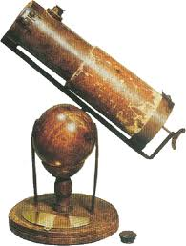
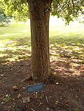
Matematička načela prirodne filozofije
Reflektorski teleskop
Newtonovo stablo(gdje je promatrao padanje jabuke sa stabla)

Slide 10
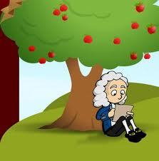
KRAJ
Koristila sam se wikipediom i slikama

